Slide 1

线程

Slide 2
学习内容
01
线程的创建与启动
02
线程的控制
构造方法的调用
03
线程的同步

Slide 3
程序的概念
为了完成某一特定功能而用计算机编程语言编写的一段代码
程序
概念

Slide 4
进程的概念
进程
正在运行的程序就叫做进程
概念

Slide 5
线程的概念
在一个进程内部可以执行多个任务， 这些任务是由线程实现的，线程是进程中的实体，一个进程可以拥有多个线程。
线程
概念

Slide 6
线程的生命周期
新建
当线程刚创建，还没有调用start()方法时，线程还未真正启动，这个时候是新建状态NEW,线程还没有执行。
对一个处于创建状态的线程调用start()方法，线程便进入就绪状态，这个时候线程具备运行条件，但并不一定正在运行
就绪
运行
处于就绪状态的线程获得CPU的执行权，进入运行状态
处于正在运行状态的线程，如果中途发生其他情况，则会处于阻塞或等待状态
阻塞
处于终止状态的线程不再具有运行资格，也不会转换为其它状态
死亡

Slide 7
多线程状态之间的转换图
阻塞状态
(Blocked)
1
解除阻塞
阻塞事件
新建状态
(New)
消亡状态
(Dead)
start()
就绪状态
(Ready)
系统调度
运行状态
(Running)
run()结束
4

Slide 8

构造方法
方法名 | 含义
public Thread( ) | 声明一个线程类，线程名默认为Thread-0
public Thread(String name) | 声明一个线程类，线程名为参数name指定的字符串
public Thread(Runnable target) | 声明一个线程类，参数target是实现了接口Runnable的类的对象，线程名默认为Thread-0
public Thread(Runnable target, String name) | 声明一个线程类，参数target是实现了接口Runnable的类的对象，线程名为参数name指定的字符串

Slide 9
常用方法
变量类型 | 变量名 | 含义
void | run() | 用于存放线程运行时执行的代码
void | start() | 启动线程
void | setName(String name) | 设置线程的名字
void | setPriority(int newPriority) | 设置线程的优先级
void | interrupt() | 中断线程
boolean | isInterrupted() | 判断线程的中断标志
void | join() | 等待该线程终止，线程插队
void | yield() | 静态方法，暂停当前正在执行的线程，并执行其它线程，线程礼让
int | activeCount() | 静态方法，返回活动线程的数目
int | getPriority() | 返回线程的优先级，取值范围为1-10
Thread | currentThread() | 静态方法，返回当前正在执行的线程对象的引用
Thread.State | getState() | 返回该线程的状态
String | getName() | 返回该线程的名字
void | sleep(long millis) | 静态方法，休眠线程，单位毫秒

Slide 10
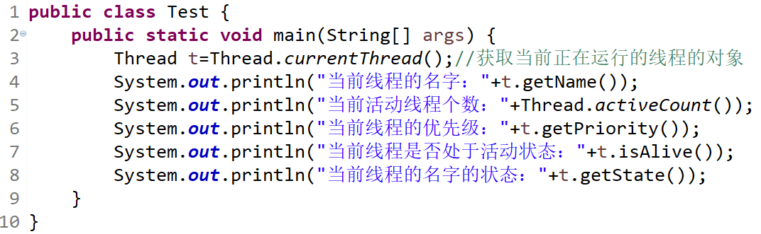

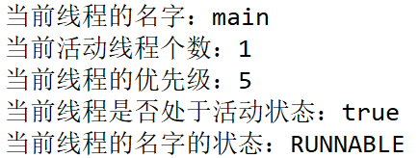
Thread类的方法

Slide 11
优先级
变量类型 | 变量名 | 含义
int | MAX_PRIORITY | 指定线程具有最高的优先级，值为10
int | MIN_PRIORITY | 指定线程具有最低优先级，值为1
int | NORM_PRIORITY | 指定线程具有默认的优先级，值为5

Slide 12
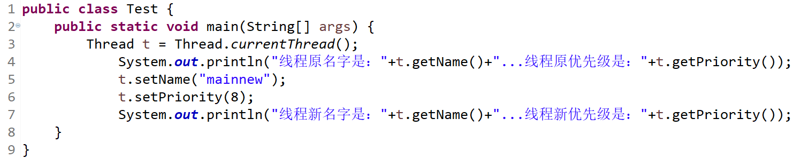

try…catch处理Test类引发的异常

Slide 13
线程的创建与启动
（1）创建一个类A实现接口Runnable；
（2）在类A中实现接口Runnable的run()方法，将实现线程功能的代码写入run()方法中，来完成线程要实现的具体功能；
（3）然后创建类A的一个对象a；
（4）把Runnable接口的对象a传递给Thread类的构造方法，构造线程对象t；
（5）调用对象t的start()方法启动线程
01
继承Thread类
（1）创建一个Thread类的派生类A；
（2）在类A中覆盖父类Thread的run()方法，将实现线程功能的代码写入run()方法中，来完成线程要实现的具体功能；
（3）然后创建类A的一个对象a，此时线程不会自动运行。
（4）调用对象a的start()方法启动线程
实现Runnable接口
02

Slide 14
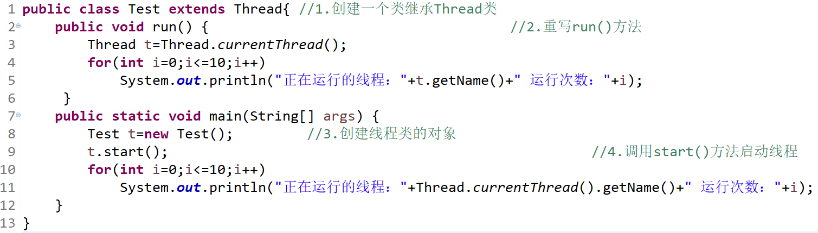
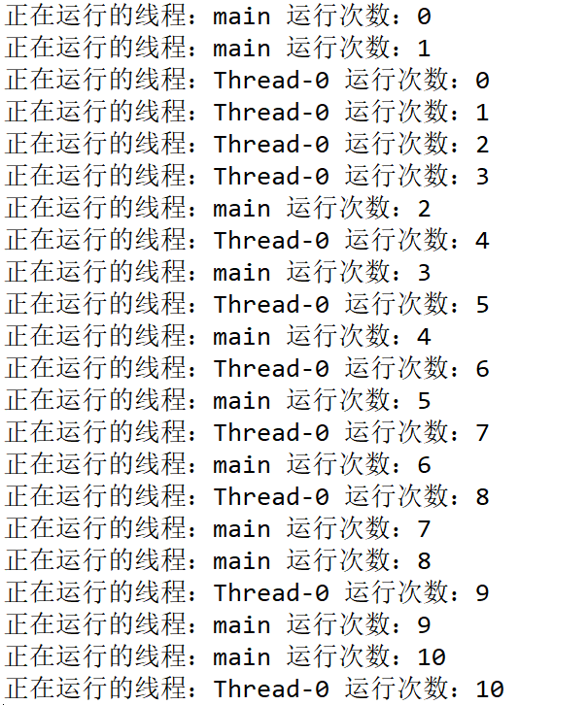
继承Thread类创建线程

Slide 15
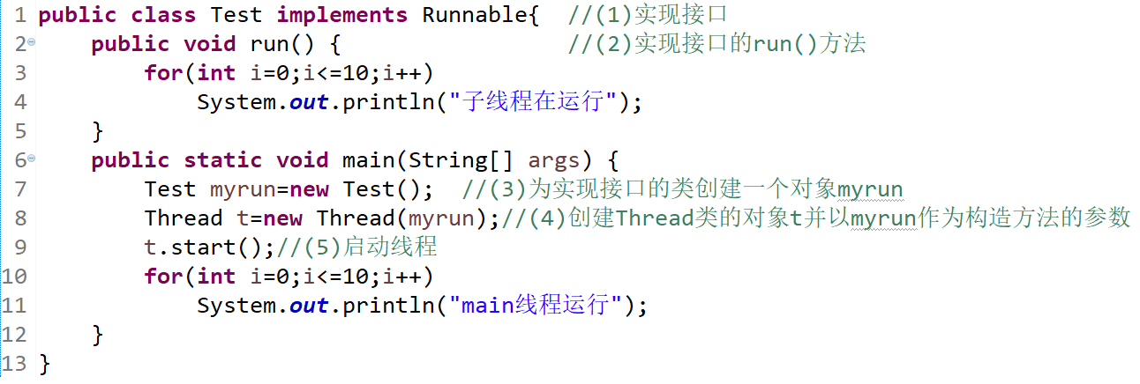
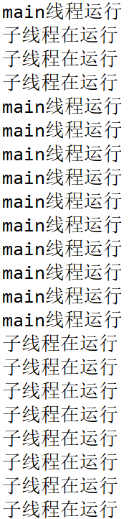
实现Runnable接口创建线程

Slide 16
线程休眠的概念
让当前正在执行的线程暂停一段时间，就是线程的休眠。线程的休眠可以通过使用Thread类的静态方法sleep()，让其它线程有机会继续执行。
休眠
概念

Slide 17
sleep()的用法
Thread.sleep(long millis)

Slide 18
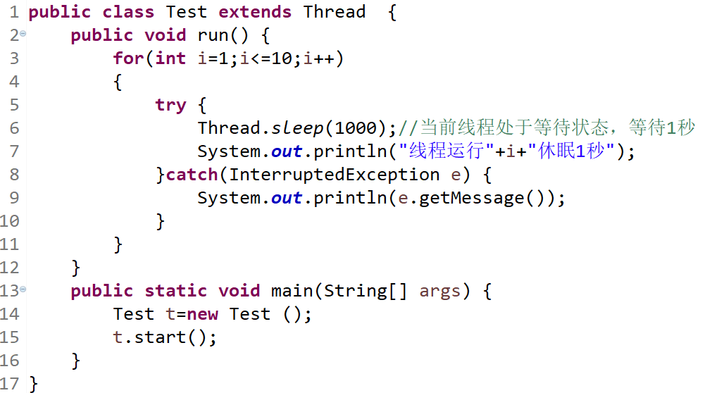
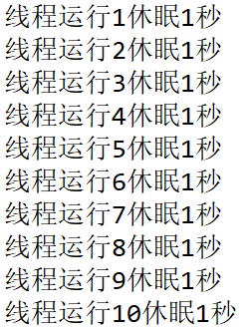
sleep()的用法

Slide 19
线程中断的概念
中断是一种协作机制，当一个线程中断另外一个线程，只是为了引起该线程注意，被中断的线程不一定要立即停止正在做的事，可以决定如何应对中断。
中断
概念

Slide 20
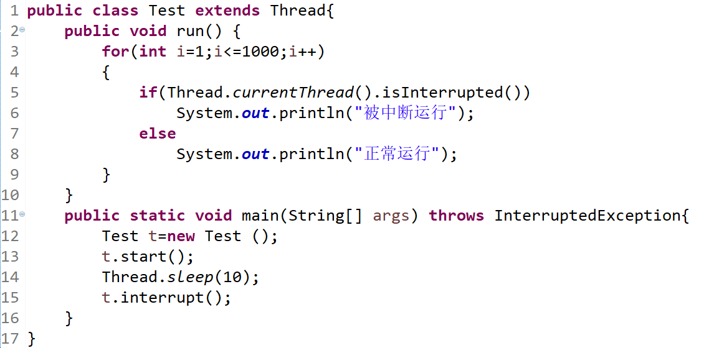
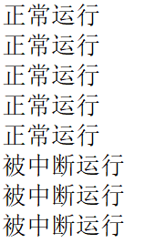
interrupt()的用法-正在运行的线程被中断

Slide 21
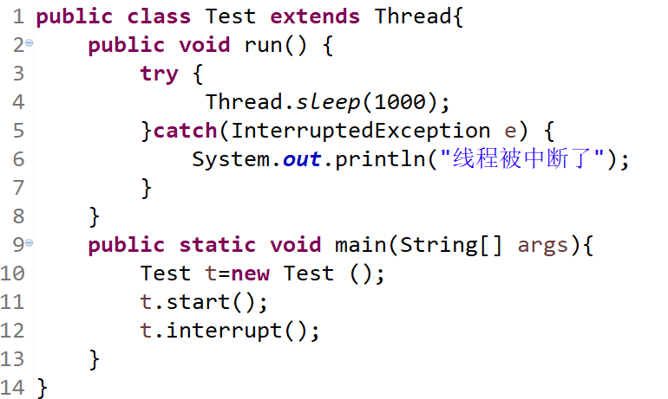
interrupt()的用法-正在休眠的线程被中断

Slide 22
线程插队的概念
如果在一个线程A运行的时候需要另外一个线程B的处理结果，那么需要线程B先运行，等线程B运行结束后，线程A再运行
插队
概念

Slide 23
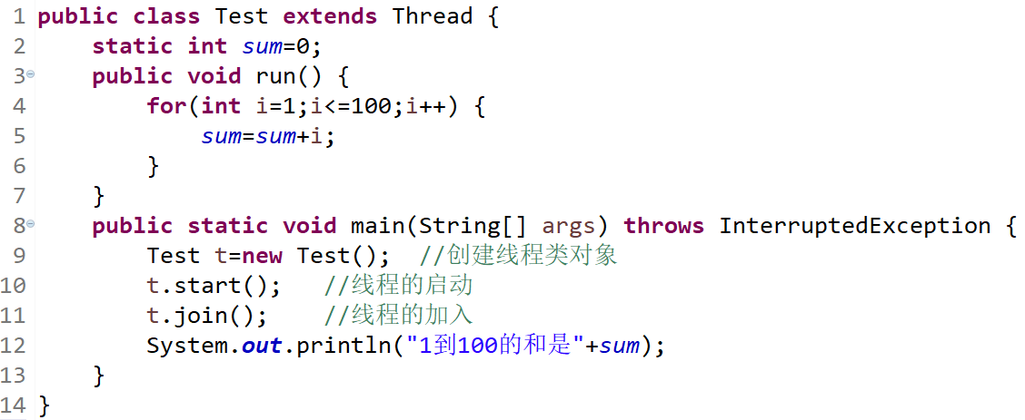

join()的用法

Slide 24
多线程引发的问题
多线程经常会出现抢占共享资源的问题这时，线程之间互相竞争CPU的执行权，使得线程访问共享资源的顺序不能确定，访问资源顺序不正确导致最后的结果错误。
多线程
问题

Slide 25
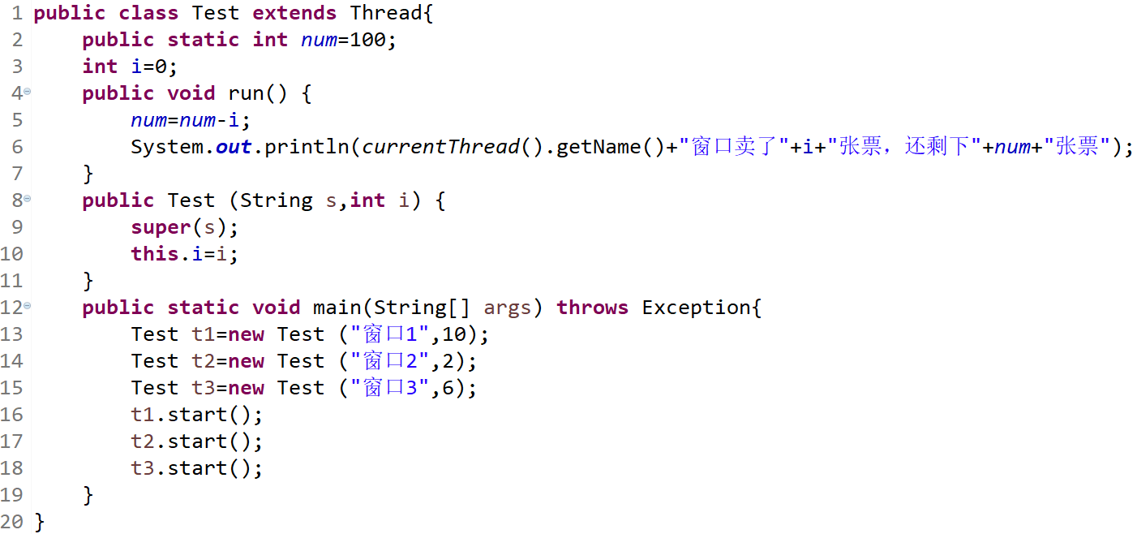

多线程引发的问题

Slide 26
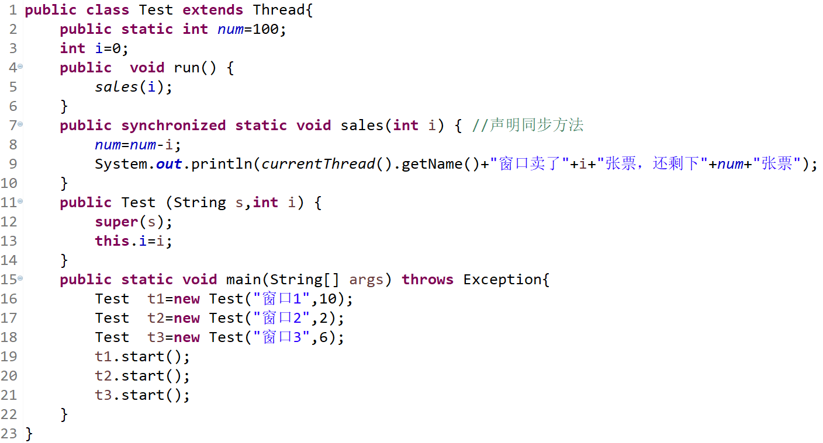

同步方法实现线程的同步
要共享的代码所在的方法用synchronized修饰

Slide 27
多线程的通信
多个线程并发运行时，如果它们之间需要访问同一个资源，可以用代码块同步或同步方法实现同步的方法，以便对共享资源实现互斥访问。但是如果这些线程在执行的过程中有先后次序，多个线程之间需要进行通信，相互协调，来共同完成一项任务。
线程通信
含义

Slide 28
super关键字的用法
wait()
调用该方法的线程释放共享资源的锁，从可运行状态进入等待状态，直到被再次唤醒
notify()
唤醒一个正在同一个共享资源上等待的线程，使得被唤醒的线程进入可运行状态
notifyAll()
唤醒所有正在同一个共享资源上等待的线程，使得被唤醒的线程进入可运行状态

Slide 29
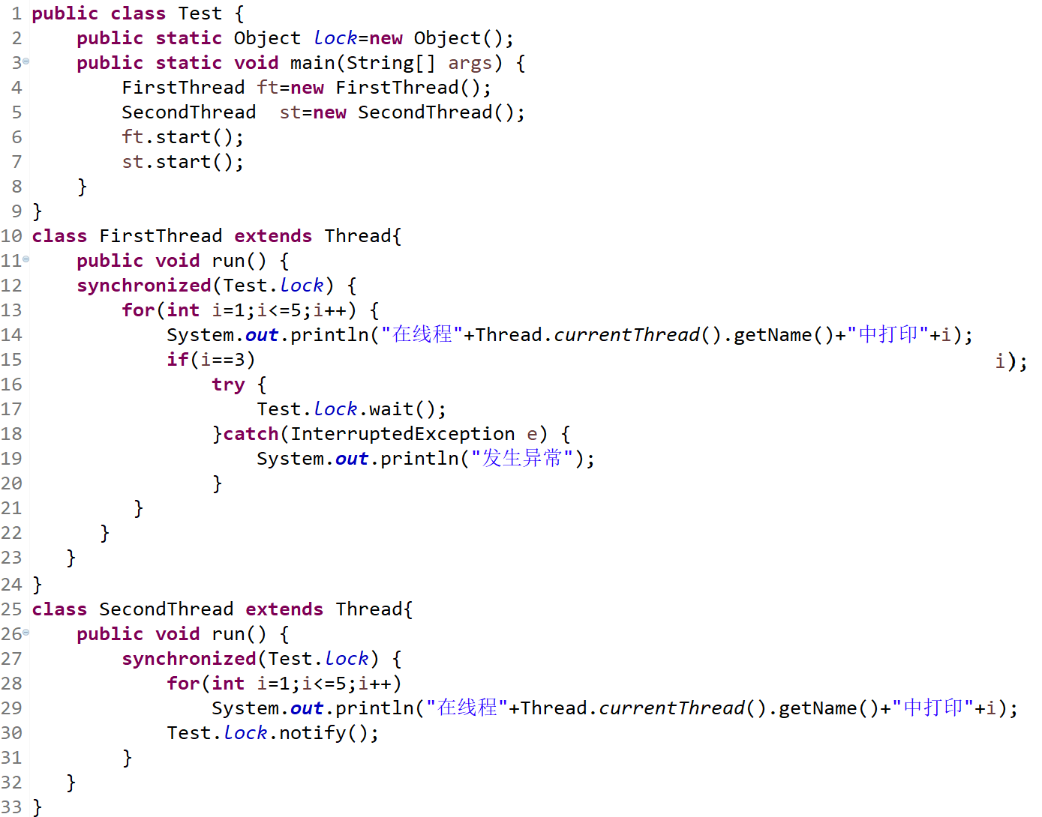
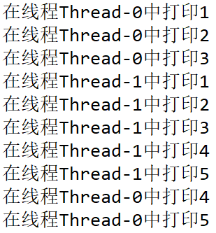
两个线程通信
创建一个共享资源的锁lock
线程处于等待状态
唤醒正在等待锁lock的线程

Slide 30
小结
创建与启动线程
线程的控制
线程的同步

